Slide 1


















TRƯỜNG TH PHÚ HÒA ĐÔNG
TOÁN 1
TUẦN 17- THỨ TƯ

Slide 2
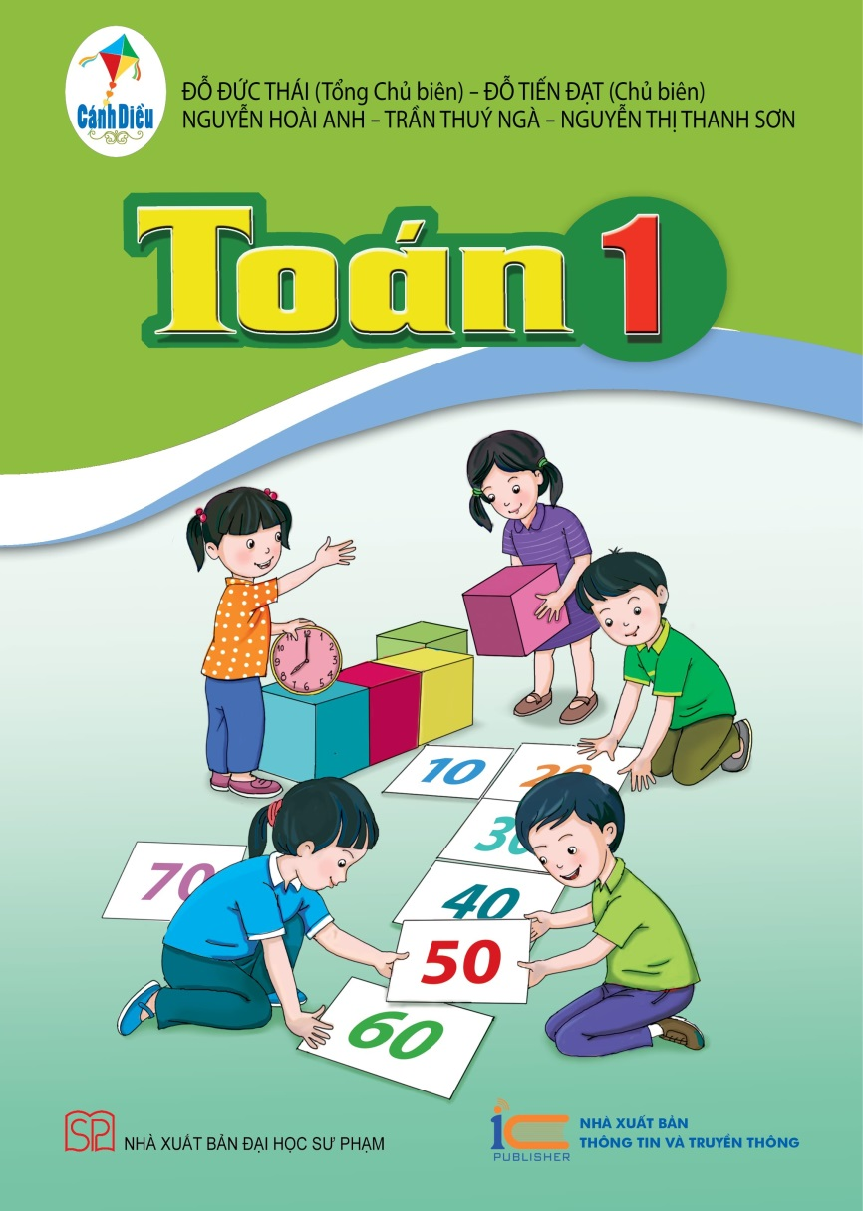
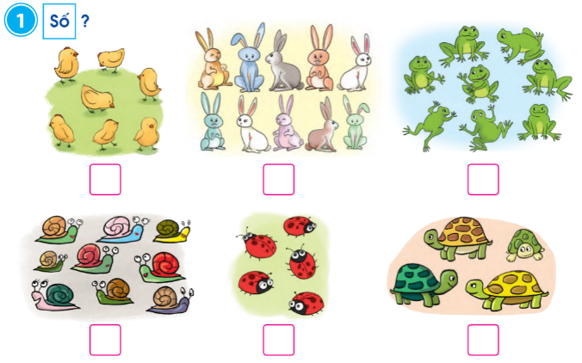
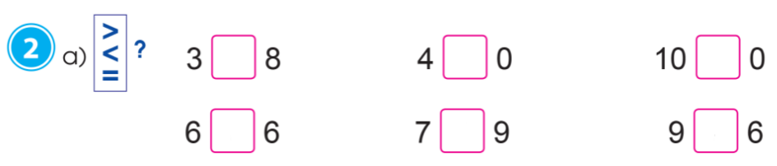
ÔN TẬP

Slide 3
7
10
8
9
5
4

Slide 4
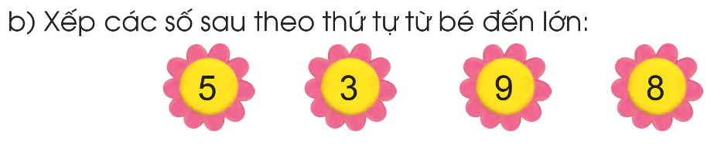


<
>
>
=
<
>
3
5
8
9

Slide 5
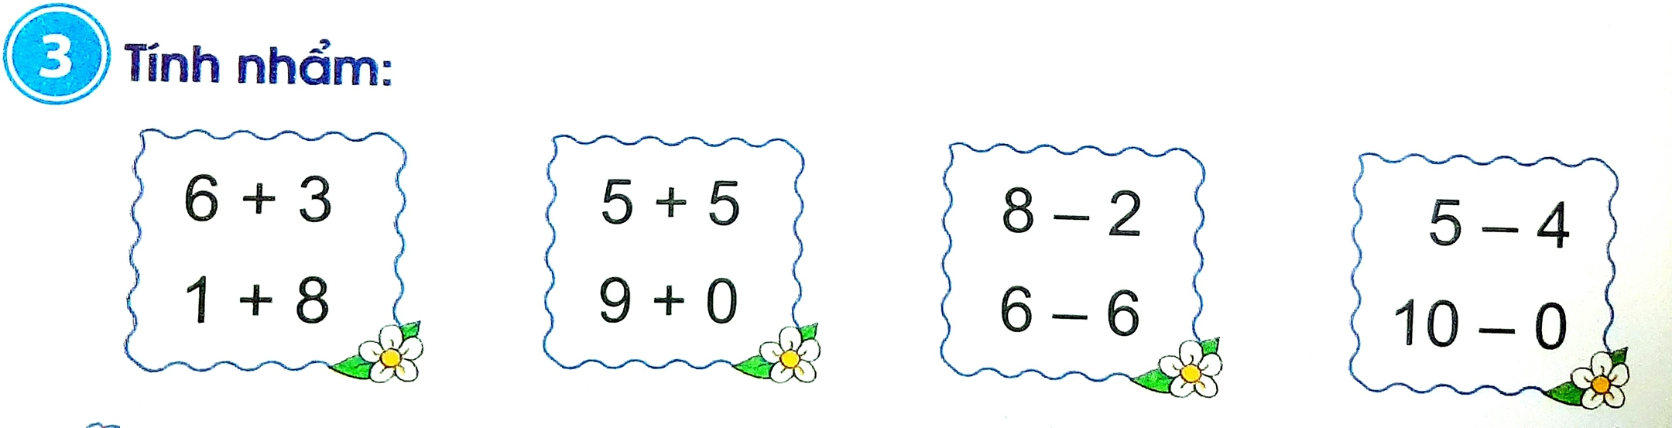

Slide 6




ĐỐ BẠN

Slide 11
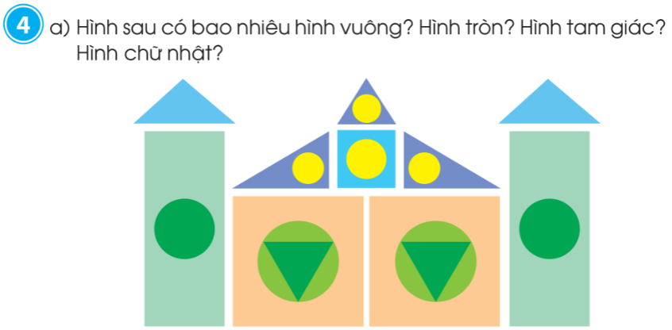
1
2
3

Slide 12
1
2
3
4
5
8
6
7
5

Slide 13
5
2
1
5
4
3
6
7
6

Slide 14
1
2

Slide 15
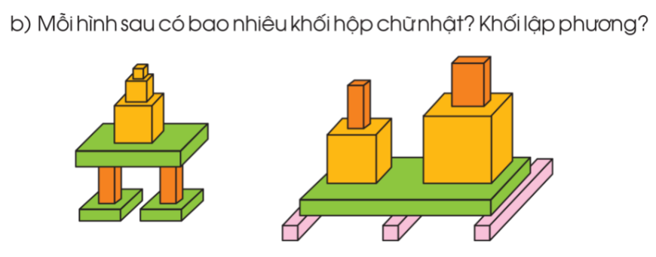
6
1
1
2
4
2
3
5
4
5
3

Slide 16
1
2
3
2
1

Slide 17
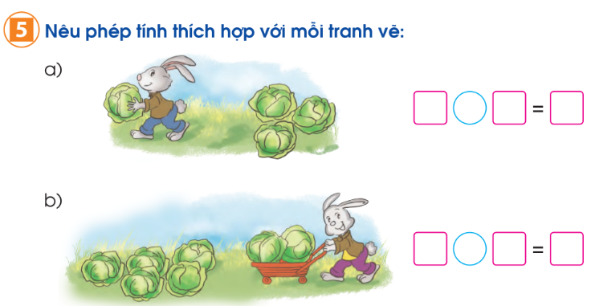
-
1
4
3
5
+
2
7

Slide 18
Chúc các con
chăm ngoan, học giỏi.

